Slide 1

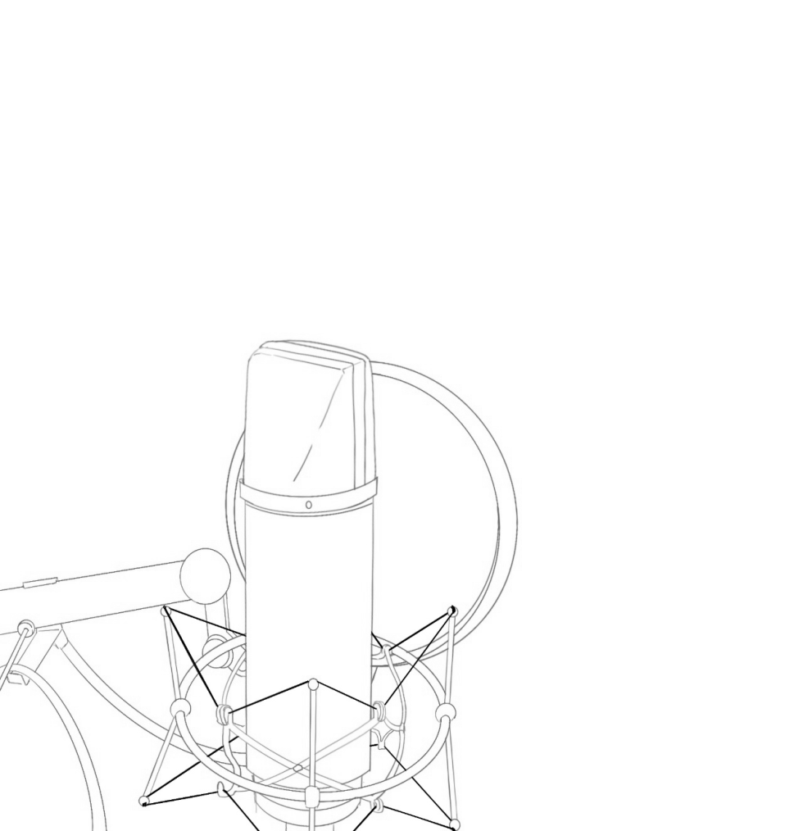



일본 성우의 역사
일본어일본학과 22002137 이남진

Slide 2
일본 성우의 역사
목차
성우란 무엇인가
제 1차 성우 붐
제 2차 성우 붐
제 3차 성우 붐

Slide 3

성우(声優)란 무엇인가?
영상 작품이나 음성 작품에서
자신의 모습을 보이지 않고
목소리만! 출연하는 배우!
캐스터와 아나운서와는 다르니까 주의!
한국 성우 김예림

Slide 4
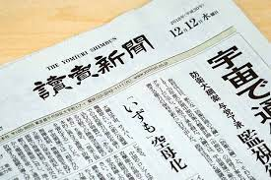
성우라는 말은 언제부터?
호칭이 처음 사용 된 것은
일본에서 가장 규모가 큰 신문
요미우리신문(読売新聞)에서
1926년부터 쓰기 시작!
당시 연예기자가 지었다는 설이..!
요미우리신문(読売新聞)

Slide 5
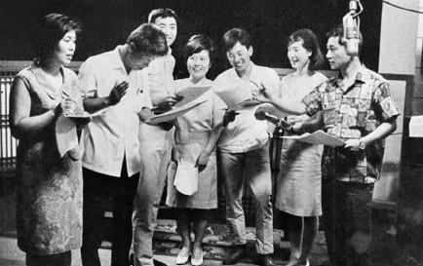
초기 성우의 의미
라디오 드라마를 전문으로 하는
도쿄 방송 극단원 및 배우!
현재 성우의 의미
더빙과 각종 보이스 컨텐츠를 다루는
종합적인 배우 및 크리에이터!
과거 라디오 드라마 녹음 현장

Slide 6
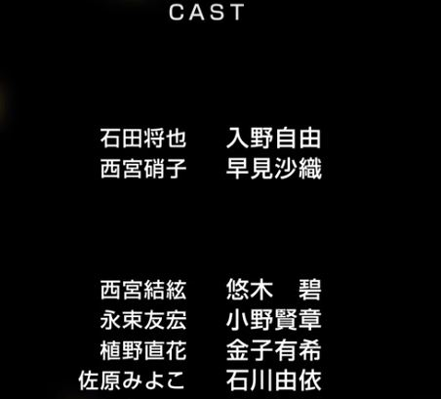
애니메이션이나 영화 더빙을 보다보면
엔딩 크레디트에 CV를 확인 가능!
여기서 CV란 애니메이션 작품 내에서
캐릭터 음성(Character Voice)을
줄인 일본식 영어 표현!
캐릭터와 성우의 이름을 표기!
최근에는 CV보다 CAST를 더 많이 사용..!
애니메이션 영화 <목소리의 형태>

Slide 7
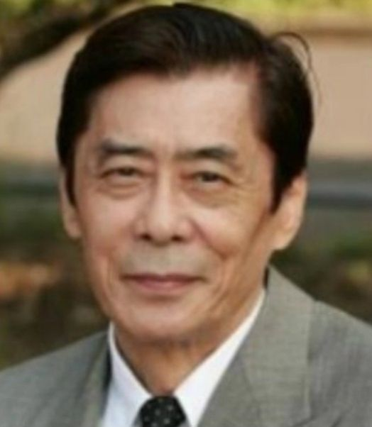
픽스 제도(フィックス制度)란?
배우의 목소리를 특정 성우에게 고정시키는 대역 제도! 흔히 알고 있는 전담 성우!
유명 배우 알랭 들롱(Alain Delon)과
브루스 윌리스(Bruce Willis)의 전담 성우로
유명한 노자와 나치(野沢那智)에겐
스토커가 많았다는 설이..!
일본 성우 노자와 나치(野沢那智)

Slide 8
1) 라디오 드라마 전성기 시절 NHK와 민영 방송이
자기 부담 방송 극단을 조직하여
전문 라디오 배우를 육성하기 위해서
2) 방송 콘텐츠 부족으로 인해 미국에서 TV 드라마나 애니메이션이 대량으로 수입되고 성우에 의한 일본어 더빙의 수요가 증가되었기 때문에
3) 애니메이션이나 게임의 인기가 증가하면서
처음부터 성우 전문 연기자를 지망하는 사람이
늘어났기 때문에
일본 성우 전문화가 진행된 이유

Slide 9

제 1차 성우 붐
민영방송 초창기에는 콘텐츠 부족으로
해외 드라마와 서양화 등
일본어 더빙판을 많이 방송!
일본어 더빙판이 민영방송의 중심이 되고 1960년대 외화 더빙이 정점을 달성하여
이로 인해 성우는 큰 인기를 획득!
태양은 가득히(1960) 일본어 더빙

Slide 10
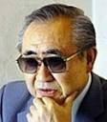
당시 더빙은 개런티 문제로 영화 배우보단
극단 출신자나 무대 배우가 많이 참여..
방송극단 출신 성우 와카야마 겐조는
더빙에 참가하는 배우들에 대해
불만들을 토로했다고..
“대부분의 배우들에겐 그저 부업일 뿐이라
대충 대충 할 뿐.. 부자연스러운 대사가 있어도 아무도 의문을 가지지 않아..”
와카야마 겐조(若山弦蔵)

Slide 11

TV 일본어 더빙 작품 제 1호는
TBS의 전신인 KRT TV에서 방송된
1955년 미국의 애니메이션
<슈퍼맨(スーパーマン)>
실사 더빙 작품 제 1호는
TBS의 전신인 KRT TV에서 방송된
1956년 미국 서부극 시리즈
<카우보이 G맨(カウボーイGメン)>
카우보이 G맨(カウボーイGメン)

Slide 12
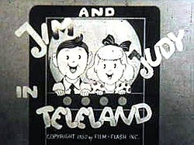
아프레코(after recording, 후시 녹음)
1956년 반초 스튜디오에서
처음 선 보인 더빙 방식!
이전까진 전부 생방송 실시간 더빙..!
최초의 아프레코 작품
TV 아가의 모험(テレビ坊やの冒険)

Slide 13

제 2차 성우 붐
1970년대 후반의 애니메이션 극장판
<우주전함 야마토(宇宙戦艦ヤマト)>의
히트로 인한 애니메이션 붐과 병행하여
제 2차 성우 붐이 발생!
여주인공을 담당한
성우 아사가미 요코(麻上洋子)는
성우 양성소가 첫 배출한 성우!
극장판 <우주전함 야마토)>

Slide 14
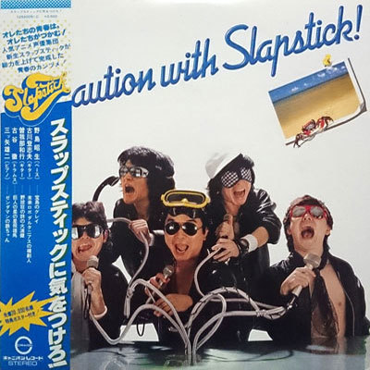
애니메이션과 성우 붐에 따라
성우 일과 병행한 음악 활동도 활발해져
카미야 아키라(神谷明) 외 미남 보이스를 가진 인기 성우들을 모아 결성한 밴드
슬랩스틱(スラップスティック)이 라이브를 실시!
그 외에도 많은 성우들이 레코드를 내는 등
다양한 활동을 하기 시작!
<슬랩스틱(スラップスティック)>

Slide 15

1979년에 방송 개시한
<애니 토피아(アニメトピア)>,
<밤의 드라마 하우스(夜のドラマハウス)> 등 애니메이션 성우가 진행하는
라디오 프로그램들이 탄생!
아마추어 성우 콘테스트도 개최되며
다양한 성우 컨텐츠들이 대거 등장!
<애니 토피아(アニメトピア)>>

Slide 16

애니메이션 잡지가 창간되기 시작!
<애니메 주(アニメージュ)>의 창간 편집장
오가타 히데오(尾形英夫)는
성우의 아이돌 화를
편집 방침의 하나로 내세우기 시작!
애니메 주 이외의 애니메이션 잡지 역시
지면에 성우 코너를 마련하고
정기적으로 성우의 정보를 발신!
애니메 주(アニメージュ) 11월호

Slide 17
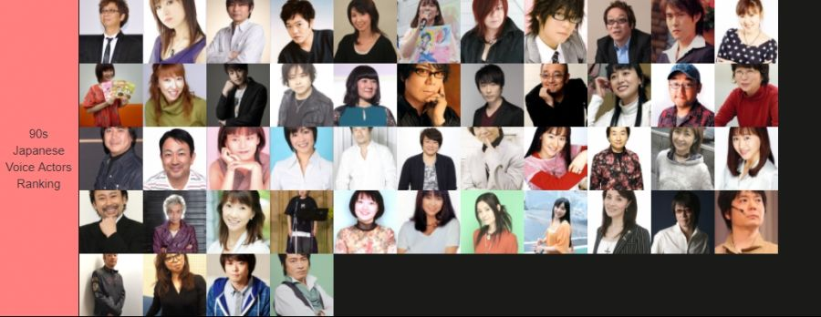
제 3차 성우 붐
성우의 멀티 활동이나
가수 활동 진출에 의한 아이돌 화
성우의 음성이 들어간 비디오 게임이나
PC 게임의 등장에 의한 일거리의 증가
성우의 라디오 프로그램의 보급
<1990년대 일본 성우 랭킹>

Slide 18

1997년 시이나 헤키루(椎名へきる)가
성우로서 처음으로 무려
일본 무도관(日本武道館)에서
단독 콘서트를 개최!
시이나는 성우 그 자체가 스타성을 가진 존재가 될 수 있다는 것을 최초로 선보임!
시이나 헤키루(椎名へきる)

Slide 19

아이의 <되고 싶은 직업 랭킹>에서
성우가 상위 랭크를 유지!
2000년대 후반 이후
심야 애니메이션 편수가 급속히 증가하여 이른바 <애니메이션 버블(アニメバブル)>현상이 발생!
이로 인해 신인 성우들의 데뷔가 증가!
15에 데뷔한 성우 미나세 이노리

Slide 20

<BanG Dream!>, <러브 라이브!> 등
게임이나 애니메이션 프로그램으로부터 파생된 기획에 의한 성우 유닛이
남녀를 불문하고 큰 인기!
성우 유닛 밴드 RAISE A SUILEN의
라이브 공연 영상 (클릭 재생)
RAISE A SUILEN 라이브 공연

Slide 21
감사합니다!
이상으로 ppt를 모두 마치겠습니다☺

